Slide 1
軟體工程期末 高燕大評量系統
報告者:
數學系應數組四 410731220蔡凡葦
數學系數學組三 410831143黃姿毓
工教系碩士班碩二 610971011 范植勝

Slide 2
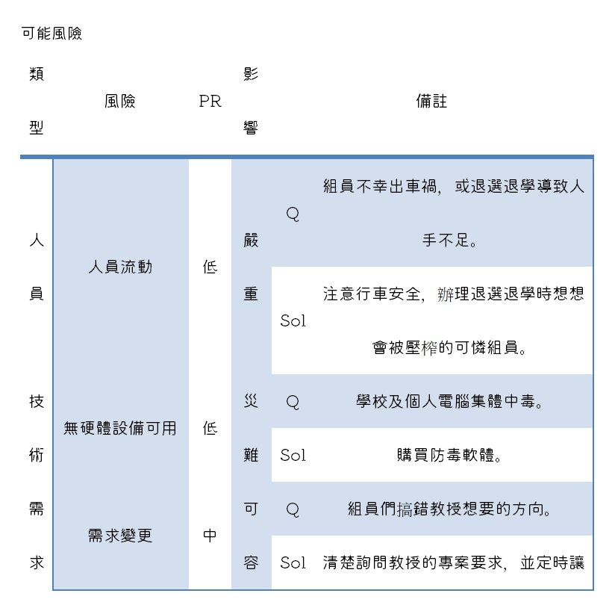
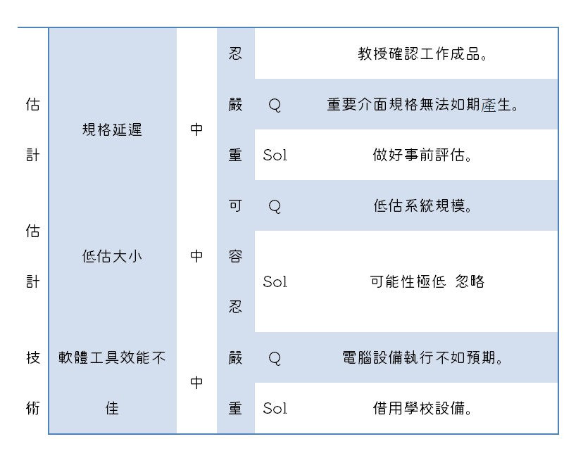
風險管理

Slide 3
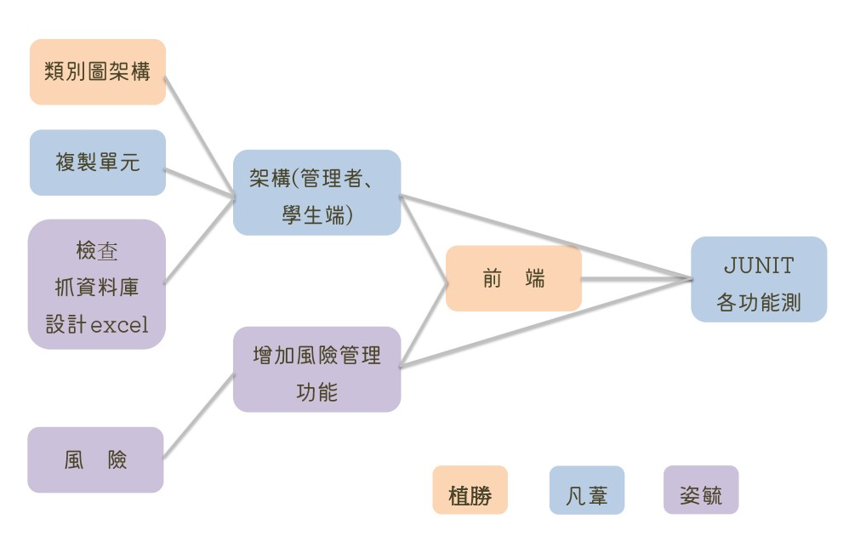
專案規劃

Slide 4
帳號登入、修改
使用案例圖及說明
新增科別
Teacher
評量管理者
新增、修改題目相關資料
帳號登入、修改
Student
使用者
查詢成績
帳號登入、新增、修改、刪除
系統管理者
查詢成績
選擇練習題、進行測驗
新增修改練習題、修改測驗模板

Slide 5
使用案例說明
Teacher(評量管理者):評量管理者可以登入系統、修改個人資料、新增及修改題目、查詢學生考試之成績
Student(使用者):學生可以登入、修改個人資料、選擇科目練習題、選擇科目測驗題、查詢成績
系統管理者:所有帳號之管理(新增、修改)、修改測驗卷模板、設定測驗時間

Slide 6
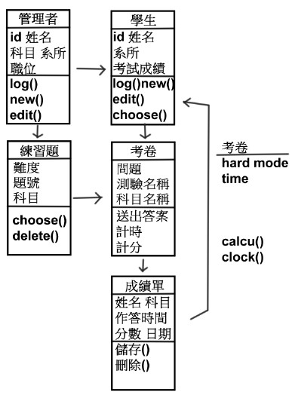
類別圖

Slide 7
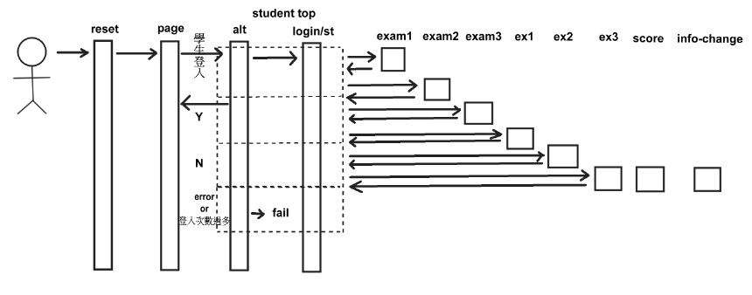
序列圖

Slide 8
任務期間-甘特圖
任務期間 | 11/15 |  | 11/30 |  | 12/10 |  | 12/20 |  | 12/30 |  | 1/4 |  | 1/11
建立共用github
風險管理
類別圖架構設計
抓範例資料庫
設計excel
前端設計
後端處理及除錯
專題PPT製作

Slide 9
品質管理
 | 是 | 否
跨平台 | V
網頁切換 | V
安全協定 | V
讀改excel | V
選擇試題(但還未匯入題庫) | V

Slide 10
測驗系統演示圖

Slide 11
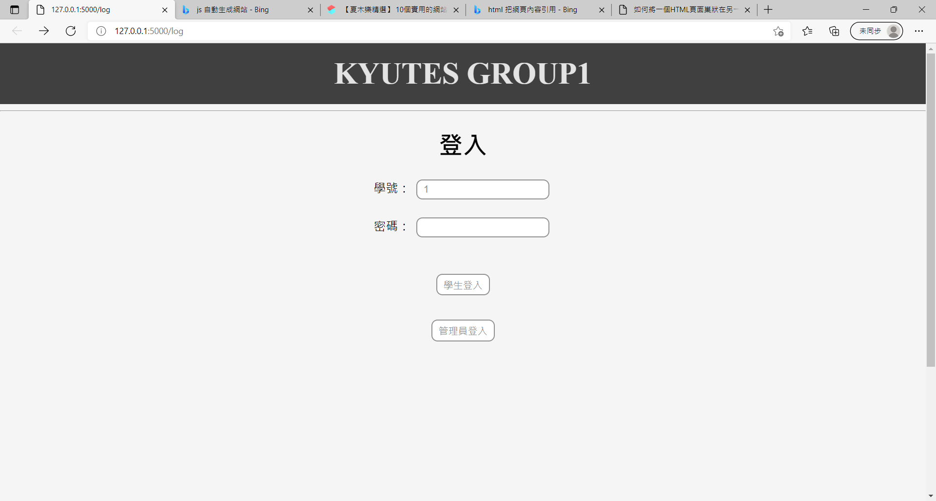
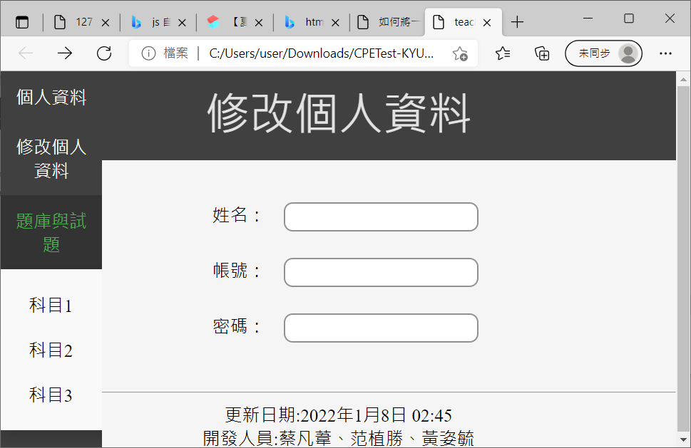
登入畫面 學生畫面
登入
學生

Slide 12
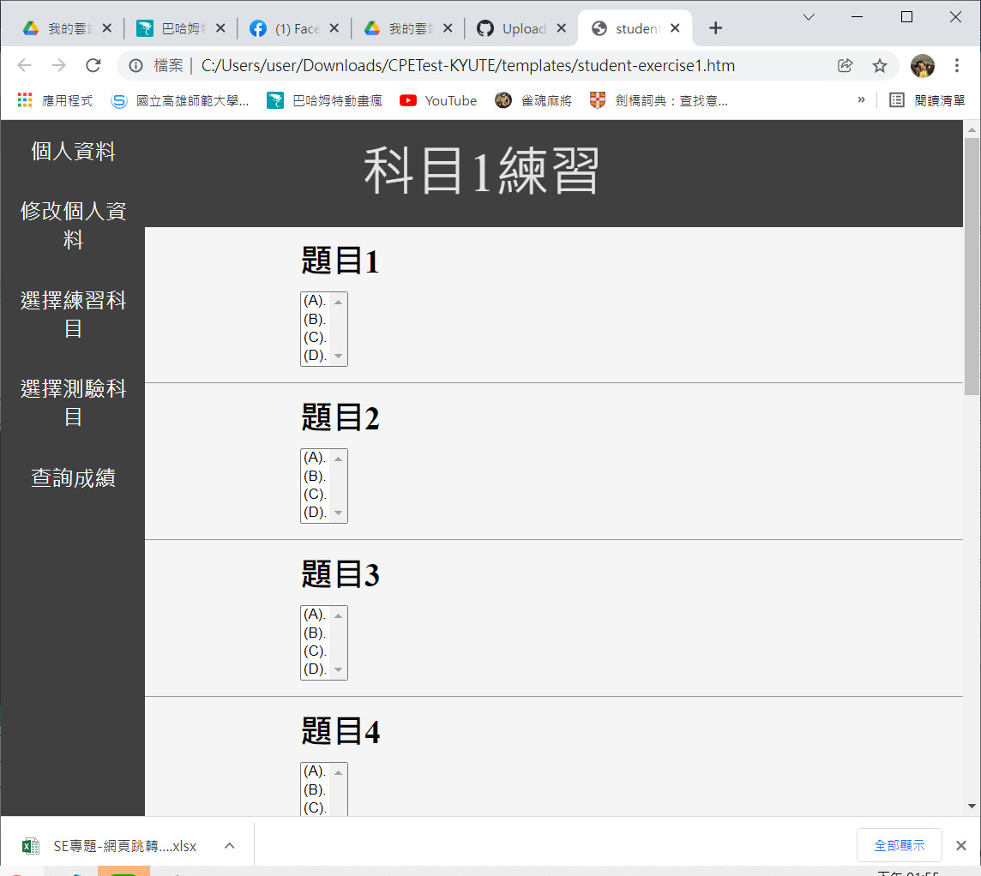
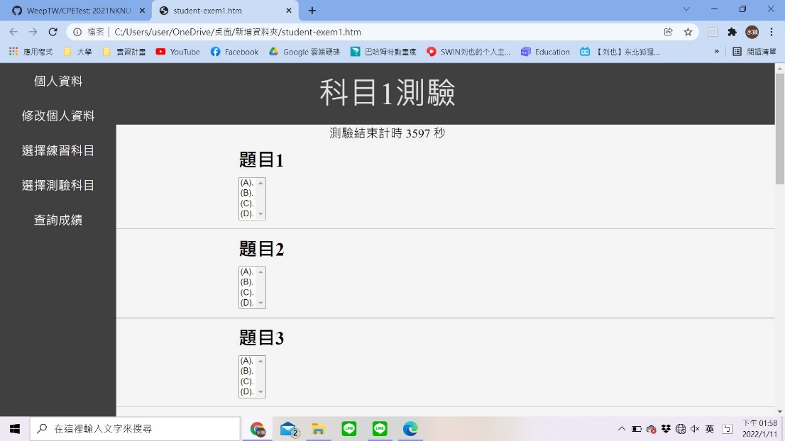

Slide 13
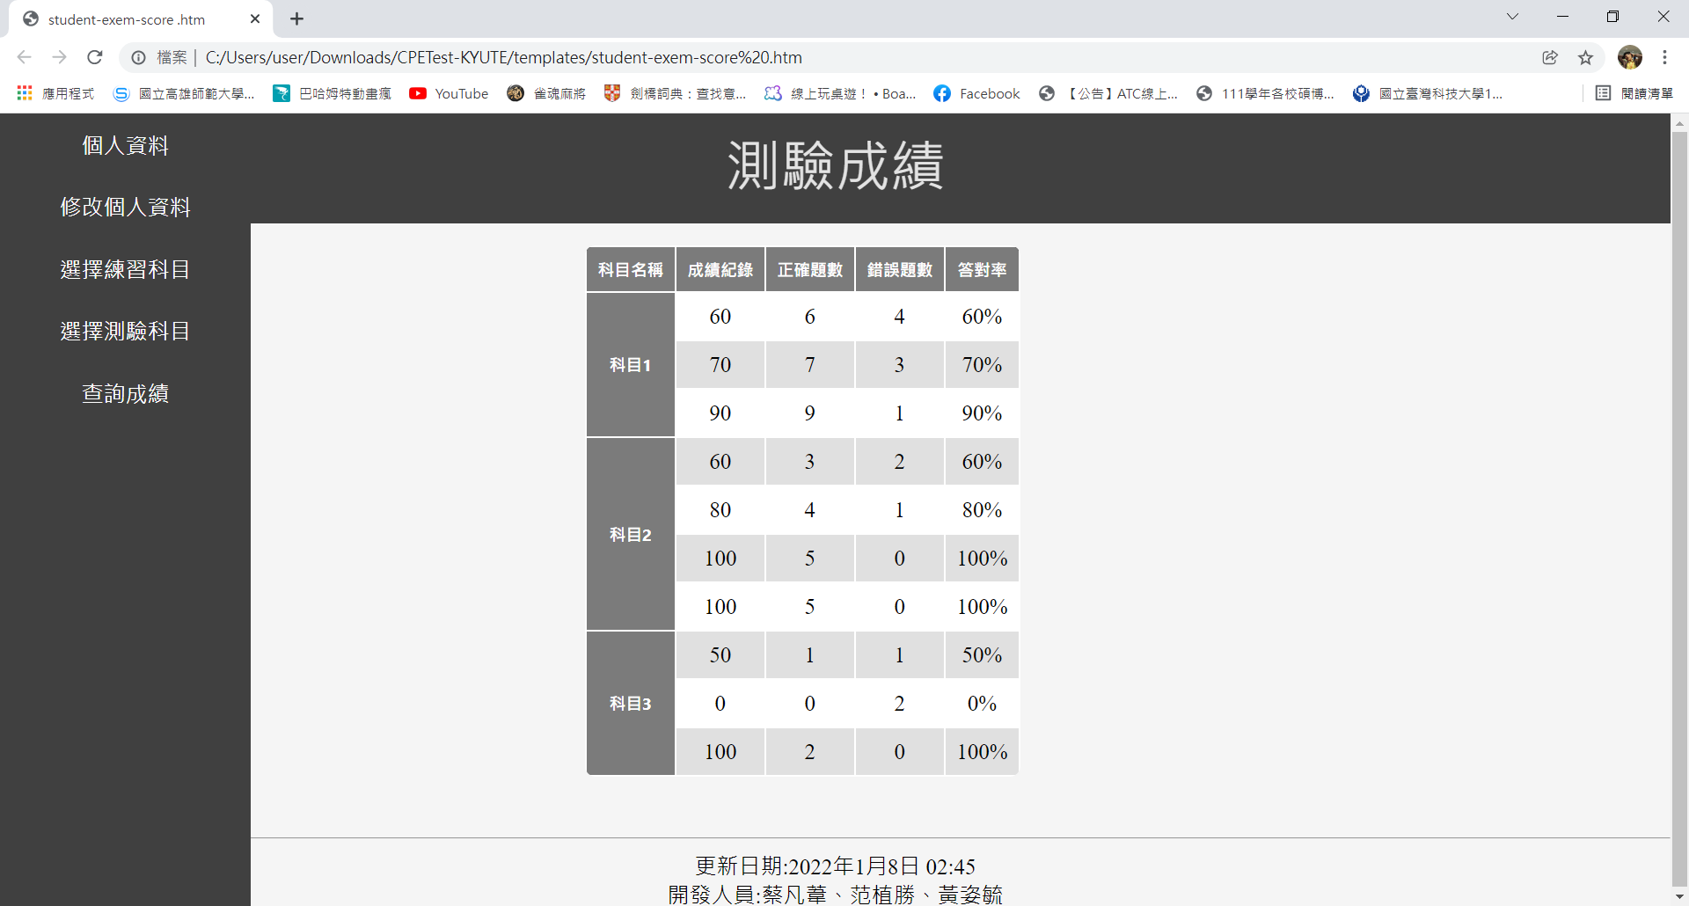

Slide 14
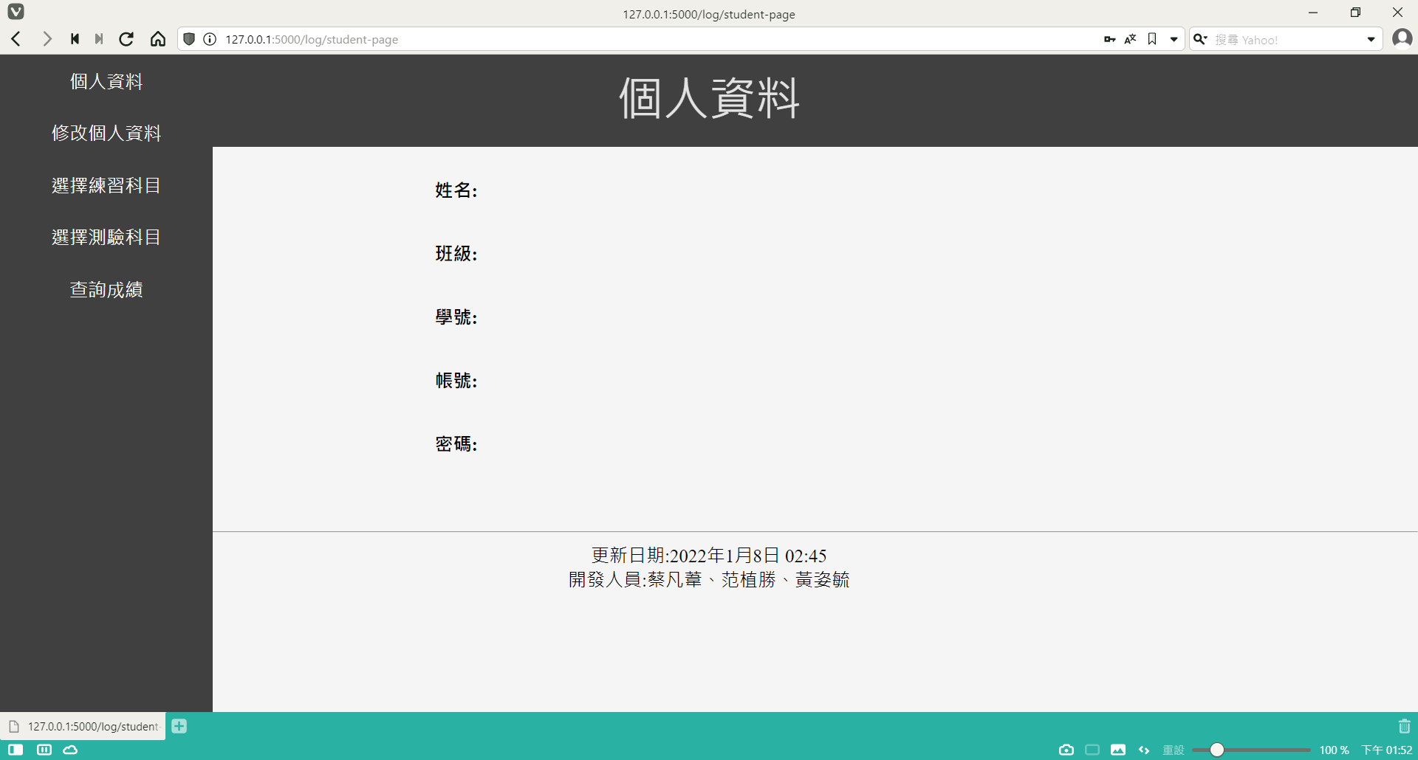
登入畫面 教師畫面(不同平台)

Slide 15
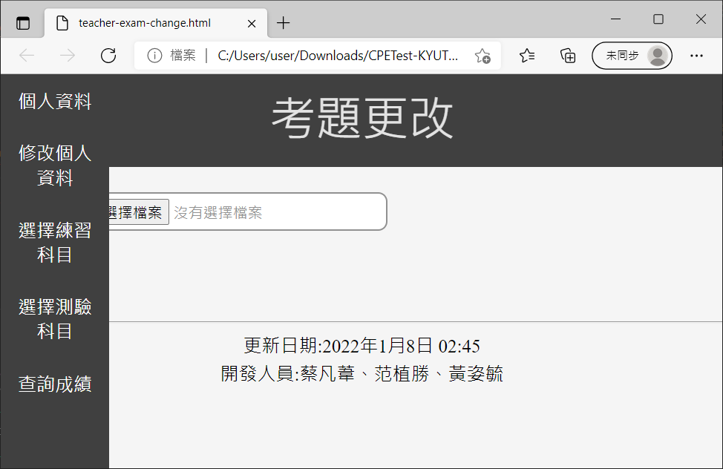
上傳新的考題 (下載沒做 因為讀取json有問題
公布成績

Slide 16
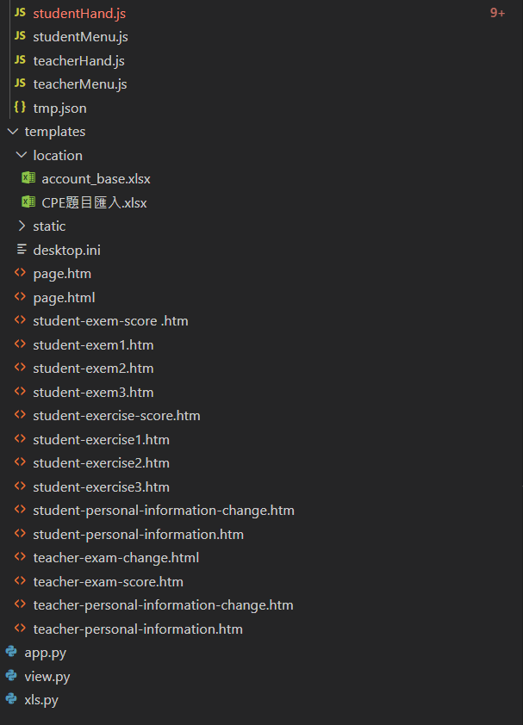
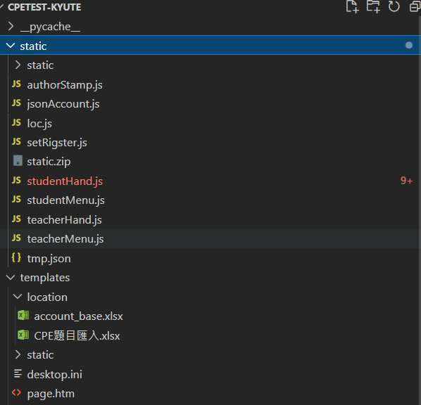
檔案管理

Slide 17
THANKS

